Slide 1
로그 분석 툴(Graylog) 사용 실습
발표자: 양유진
링크: https://youtu.be/9qRTk4YyAB0

Slide 2

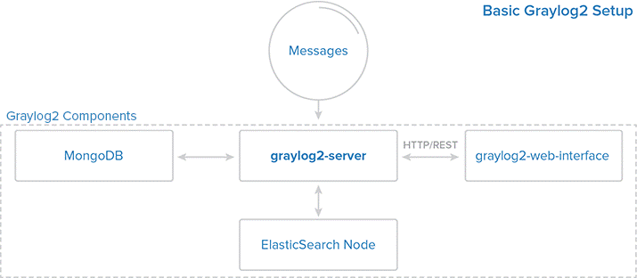
1. Graylog란?
MongoDB와 Elasticsearch(OpenSearch)를 기반으로 동작하는 오픈소스 로그 수집 및 분석 도구
(출처: https://m.blog.naver.com/PostView.naver?isHttpsRedirect=true&blogId=bokmail83&logNo=220638061021)

Slide 3
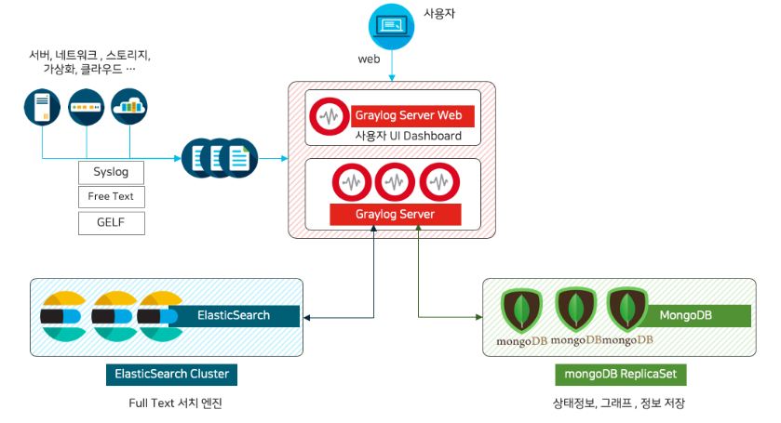
1. Graylog란?
Graylog Server
input 처리하고 비서버 구성요소와 통신
OpenSearch
로그 메시지 저장하고 검색할 수 있는 기능 제공
MongoDB
구성정보, 메타정보
저장용 DB
(출처: https://youngmind.tistory.com/entry/Graylog-%EC%84%9C%EB%B2%84-%EA%B5%AC%EC%84%B1-1%ED%8E%B8-%EC%84%A4%EC%B9%98)

Slide 4
2. 실습 환경 구성 – 우분투 환경 구성
1) 우분투 환경 구성
Ubuntu Linux 22.04 LTS
가상머신 Oracle Virtual box / VMware
링크
* 모든 설치를 마치고 우분투를 실행했을 때, 화면이 계속 멈춰 있는 문제가 발생할 경우
→ 링크
그래픽 컨트롤러의 문제일 수도 있음. (링크)
* Virtual box를 이용할 경우 중간 중간 Snapshot 기능을 이용하여 상태 저장을 권장함.

Slide 5
2. 실습 환경 구성 – MongoDB 설치
2) MongoDB 설치 (우분투 22.04 기준)
(1) GnUPG 설치
sudo apt-get install gnupg
통신상에서 혹은 데이터를 저장할 때 보안을 지키는 도구
공개키 암호화 기법을 사용하기 때문에 더욱 안전하게 통신 가능
(2) MongoDB 다운로드 및 파일 바로 등록
wget -qO - https://www.mongodb.org/static/pgp/server-6.0.asc | sudo apt-key add -
웹 서버에서 파일 다운로드를 도와주는 프로그램
파일에서 키를 불러와 키 리스트에 새로운 키 추가
키를 사용하여 패키지를 인증함으로써, 신뢰할 수 있는 패키지로 간주됨
표준 입력의 경우 파일 이름을 ‘-’로 대체
sudo 암호 입력하면 됨

Slide 6
2. 실습 환경 구성 – MongoDB 설치
(3) MongoDB를 위한 list file 생성
echo "deb [ arch=amd64,arm64 ] https://repo.mongodb.org/apt/ubuntu jammy/mongodb-org/6.0 multiverse" | sudo tee /etc/apt/sources.list.d/mongodb-org-6.0.list
apt repository에 mongoDB 6.0 추가
echo: 출력 명령어
jammy: Ubuntu 22.04 = Jammy Jellyfish
multiverse: 지원되지 않는 폐쇄형 소스 소프트웨어 혹은 특허권이 부여된 소프트웨어 저장소
tee: 출력한 값을 읽어 들여 지정한 파일에 출력함
(4) 설치된 로컬 패키지 최신으로 업데이트
sudo apt-get update

Slide 7
2. 실습 환경 구성 – MongoDB 설치
(5) MongoDB 최신 버전 설치
sudo apt-get install –y mongodb-org
설치 중간에 나오는 모든 물음에 yes를 사용하겠다는 옵션
(6) 서비스 등록
sudo systemctl daemon-reload
sudo systemctl enable mongod.service
sudo systemctl restart mongod.service
sudo systemctl --type=service --state=active | grep mongod
systemd(system daemon)를 관리하기 위한 도구로,
root 권한으로만 실행이 가능
systemctl daemon-reload: 서비스 설정 반영
systemctl enable [서비스명]: 부팅시 활성화O
systemctl restart [서비스명] : 서비스 재시작
systemctl --type=service --state=active | grep mongod: 서비스 목록에서 상태가 활성화(active)인 목록 중 mongod 출력

Slide 8
2. 실습 환경 구성 – OpenSearch 설치 및 설정
3) OpenSearch 설치 및 설정
(1) OpenSearch 설치 전, Transparent Huge Pages(THP) 기능 비활성화
sudo su
root 권한으로 전환 ( su [계정명] : 다른 계정으로 전환하는 명령어 )
파일 생성/저장
cat > /etc/systemd/system/disable-transparent-huge-pages.service <<EOF
Description=Disable Transparent Huge Pages (THP)
DefaultDependencies=no
After=sysinit.target local-fs.target
[Service]
Type=oneshot
ExecStart=/bin/sh -c 'echo never | tee /sys/kernel/mm/transparent_hugepage/enabled > /dev/null'
[Install]
WantedBy=basic.target
EOF
Notes:
THP란?
: 리눅스는 메모리를 페이지(page)라는 블록으로 나누어 관리를 하는데, 메모리가 커질 수록 page의 개수가 늘어나면서 TLB(Transparent lookaside buffer, 페이지 관리함)의 크기가 같이 커짐. 이를 방지하기 위해서 페이지 자체의 크기를 키워서 개수를 줄여 TLB 크기를 작게 만드는 기술을 THP라고 함.
- THP 기능은 의도와 달리 성능저하를 유발하는 경우가 많기 때문에 비활성화 하는 것을 권장함.

Slide 9
2. 실습 환경 구성 – OpenSearch 설치 및 설정
(2) THP 비활성화 서비스 등록
sudo systemctl daemon-reload
sudo systemctl enable disable-transparent-huge-pages.service
sudo systemctl start disable-transparent-huge-pages.service
(3) 공개 PGP키 가져와 APT 저장소 서명 확인
curl -o- https://artifacts.opensearch.org/publickeys/opensearch.pgp | sudo apt-key add -
curl (Client URL): URL를 이용하여 서버에 데이터를 보내거나 가져오는 명령어
-o: 명령의 결과를 저장하는 옵션
pgp키를 가져와 키 리스트에 새롭게 추가

Slide 10
2. 실습 환경 구성 – OpenSearch 설치 및 설정
(4) OpenSearch의 APT repository 생성
echo "deb https://artifacts.opensearch.org/releases/bundle/opensearch/2.x/apt stable main" | sudo tee -a /etc/apt/sources.list.d/opensearch-2.x.list
(5) 설치된 로컬 패키지 최신으로 업데이트
sudo apt-get update
sudo apt-get install opensearch
(6) OpenSearch 설치

Slide 11
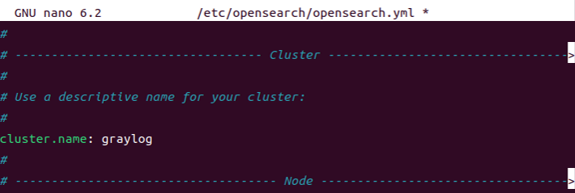
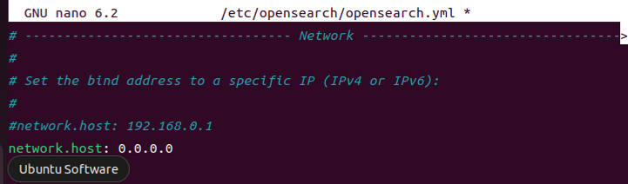
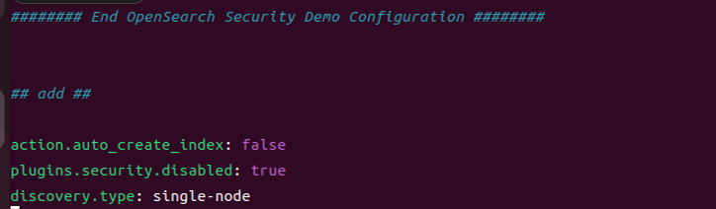
2. 실습 환경 구성 – OpenSearch 설치 및 설정
(7) 설정파일 수정
sudo nano /etc/opensearch/opensearch.yml
ctrl + W : 검색
ctrl + X → Y → Enter: 저장
(8) OpenSearch 서비스 등록
sudo systemctl daemon-reload
sudo systemctl enable opensearch
sudo systemctl start opensearch
sudo systemctl status opensearch

Slide 12
2. 실습 환경 구성 – Graylog 설치 및 설정
4) Graylog 설치 및 설정
(1) Graylog 패키지 다운로드
wget https://packages.graylog2.org/repo/packages/graylog-5.0-repository_latest.deb
(2) 다운받은 패키지 설치
sudo dpkg -i graylog-5.0-repository_latest.deb
(3) 패키지 업데이트 및 Graylog 설치
sudo apt-get update && sudo apt-get install graylog-server
(4) pwgen 설치
sudo apt-get install pwgen
무작위로 비밀번호를 생성해주는 명령어

Slide 13
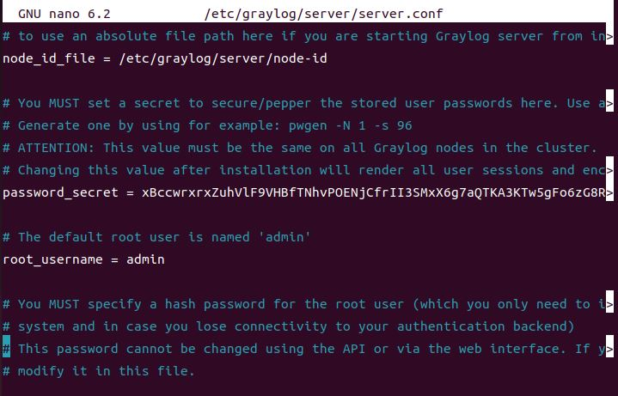
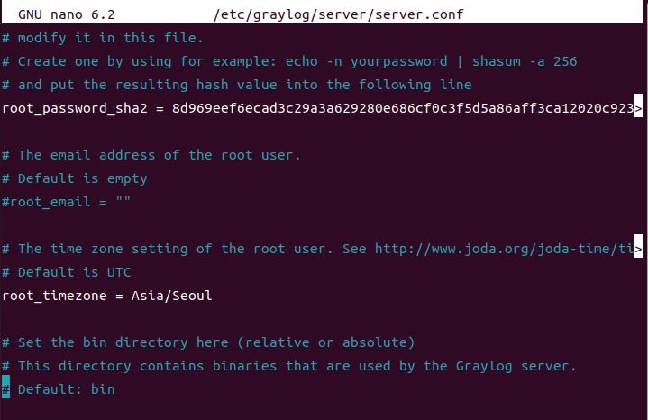
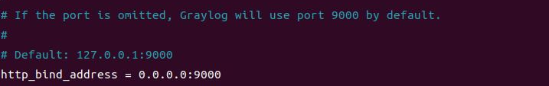
2. 실습 환경 구성 – Graylog 설치 및 설정
(5) 구성 파일 편집
sudo nano /etc/graylog/server/server.conf
(5-1) 관리자 패스워드 설정
echo –n [비밀번호] | sha256sum | cut –d” “ –f1
출력 복사-붙여넣기
Notes:
터미널 2개 열고 하는 것 추천

Slide 14
2. 실습 환경 구성 – Graylog 설치 및 설정
(5-2) password_secret 생성
pwgen –N 1 –s 96
출력 복사-붙여넣기
(6) Graylog 서비스 등록
sudo systemctl daemon-reload
sudo systemctl enable graylog-server.service
sudo systemctl start graylog-server.service
sudo systemctl status graylog-server.service
Notes:
터미널 2개 열고 하는 것 추천

Slide 15
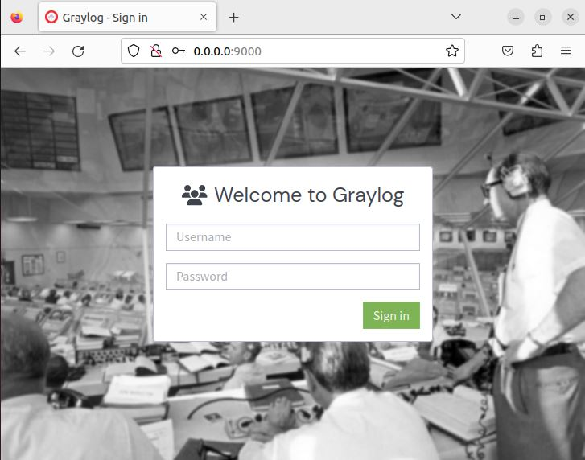
2. 실습 환경 구성 – Graylog 설치 및 설정
(7) Graylog 서버 접속 및 로그인 시도

Slide 16
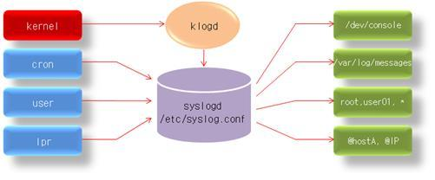
3. syslog 수집
syslog란?
(system log) 리눅스에서 사용하는 로그 생성/관리 도구
커널 및 응용프로그램이 syslog API를 통해 로그를 생성하면 syslogd 데몬 프로세스가 규칙이 적힌 syslog.conf 설정 파일을 참조하여 로그를 기록함.
리눅스에서는 /var/log 디렉토리에서 시스템의 모든 로그를 기록, 관리함.
(출처: https://itragdoll.tistory.com/79)

Slide 17
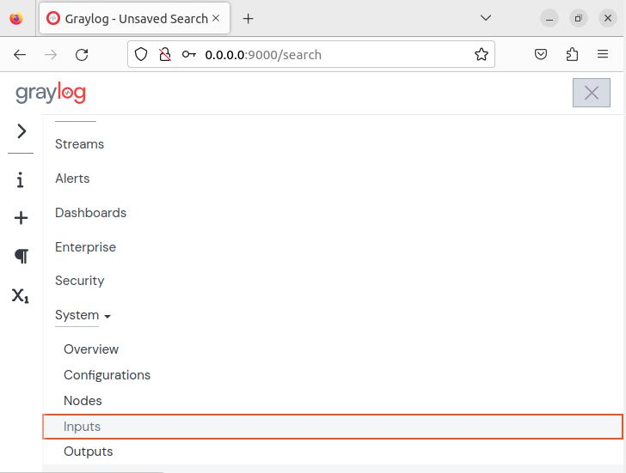
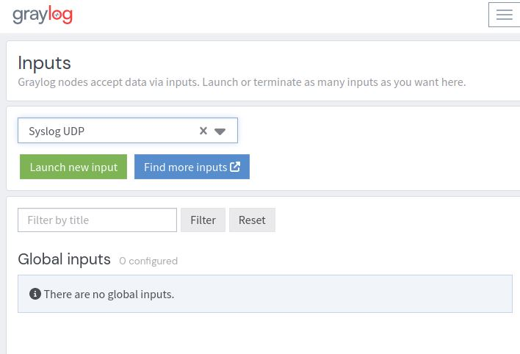
3. syslog 수집
1) Graylog Input 설정

Slide 18
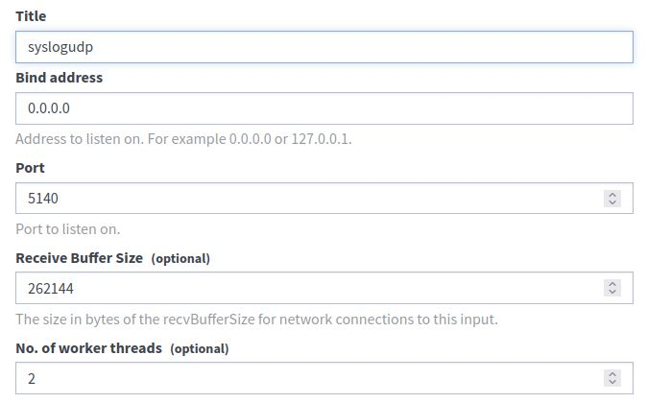
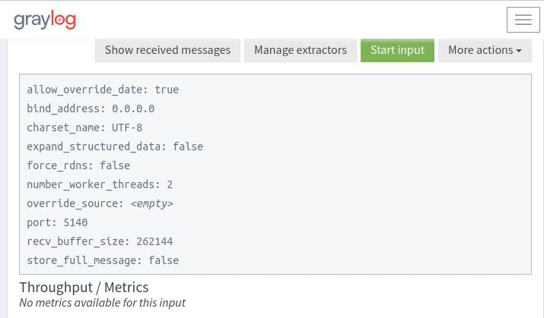
3. syslog 수집
1) Graylog Input 설정

Slide 19
3. syslog 수집
2) 방화벽 설정 (Graylog서버 Redirection)
(1) firewalld 설치
sudo apt install firewalld -y
(2) UDP 5140 방화벽 허용 설정
sudo firewall-cmd --add-masquerade --permanent
리눅스의 NAT(Network Address Translation)기능으로, 리눅스 서버를 통해 다른 네트워크에 접속할 수 있게 해줌.
sudo firewall-cmd --add-forward-port=port=514:proto=udp:toport=5140 --permanent
sudo firewall-cmd --permanent --add-port=5140/udp
sudo firewall-cmd –-reload
sudo firewall-cmd --list-all
Notes:
UTP 514로 들어온 것들을 5140으로 보내도록 리디렉션 설정

Slide 20
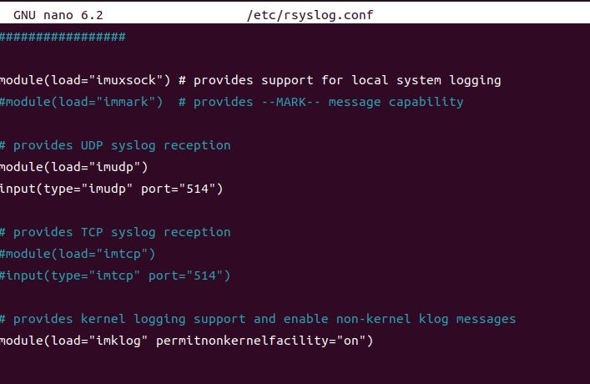
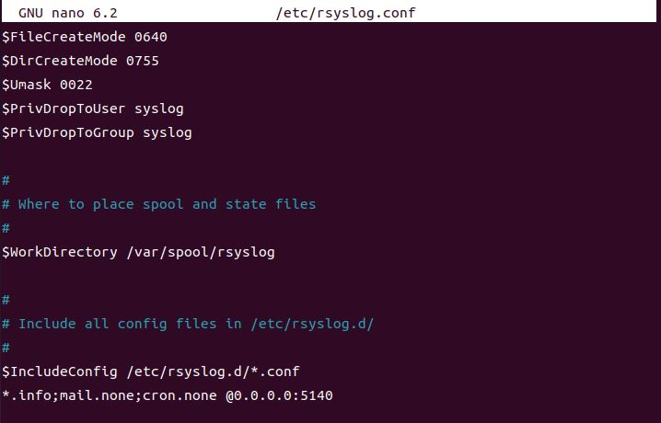
3. syslog 수집
3) 외부 서버로 syslog 전송하도록 설정
sudo nano /etc/rsyslog.conf
forwarding rule 설정
sudo systemctl restart rsyslog
rsyslog 서비스 재시작

Slide 21
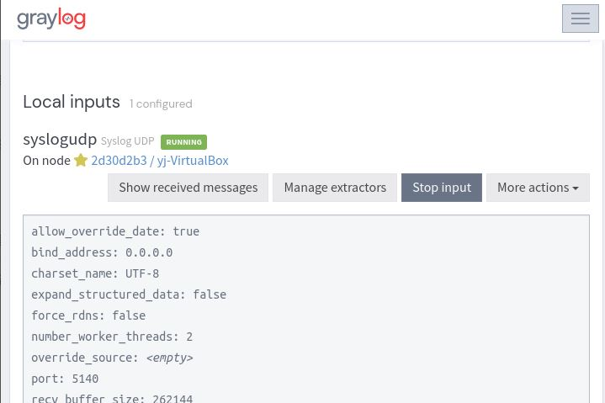
3. syslog 수집
4) Graylog 웹에서 syslog 수집

Slide 22
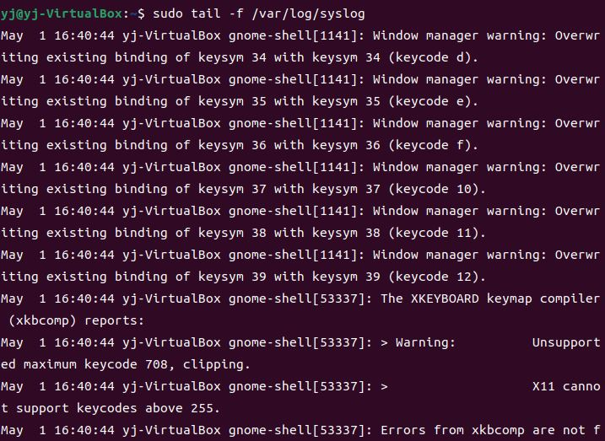
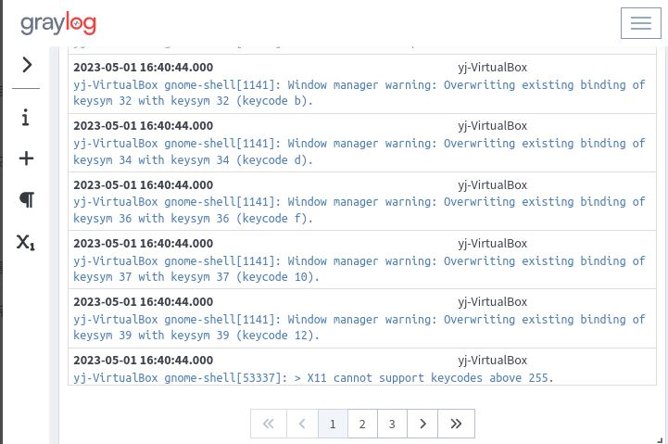
3. syslog 수집
5) Graylog 웹에서 수집된 syslog 확인 vs 우분투에 저장된 syslog 확인
sudo tail -f /var/log/syslog
Notes:
tail: 마지막 행을 기준으로 10줄을 출력하는 명령어.
-f: tail을 종료하지 않고 업데이트 내용을 실시간으로 계속 출력하는 옵션.

Slide 23
감사합니다

